Slide 1
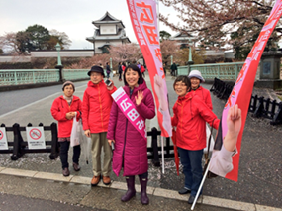
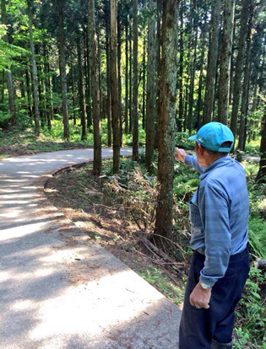
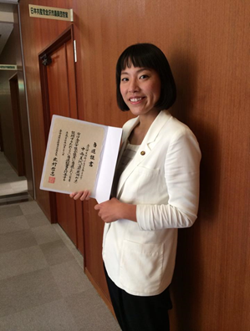
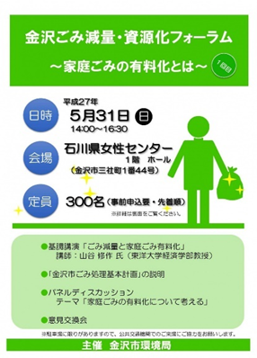
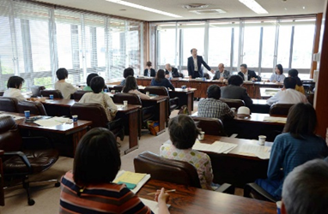
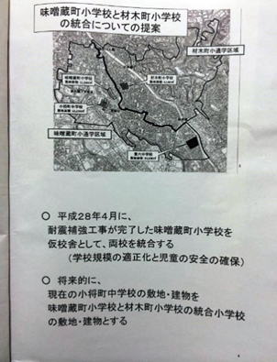
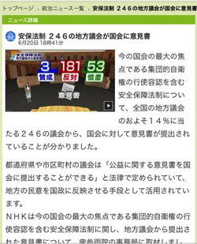
みよみよダイジェスト ２０１５年～２０１８年
金沢市議会議員 広田みよ ２期目のふり返り
２０１５年５月 ごみ有料化の動きがはじまる
２０１５年５月議会 介護保険について質疑
身近なお声にかけつけます
金沢市議会議員 広田みよ
２０１５年 ５月 就学援助制度の拡充を求め、教育委員会と懇談
２０１５年５月 味噌蔵町小学校と材木町小学校の統廃合について地域で提案
安保法制２４６の地方議会が国会に意見書

Slide 2
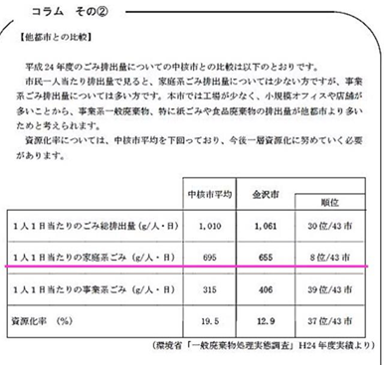
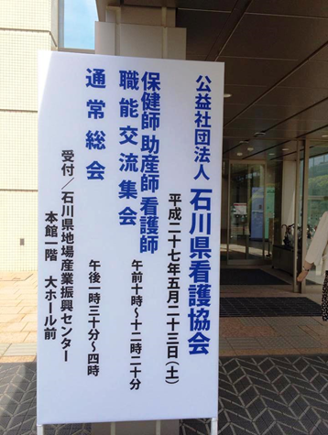
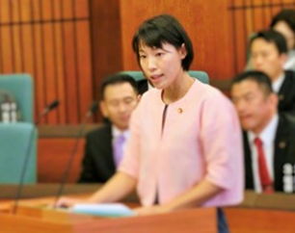
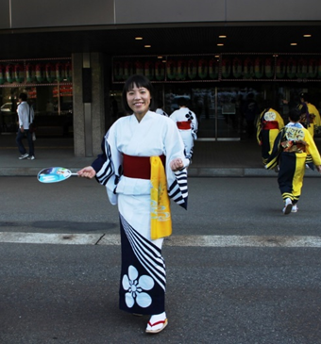
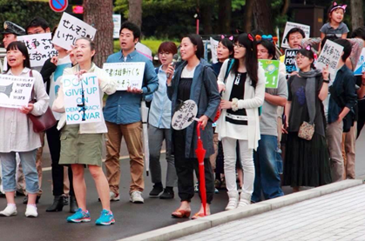
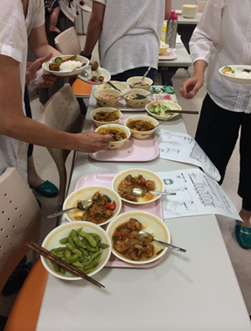
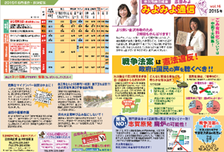
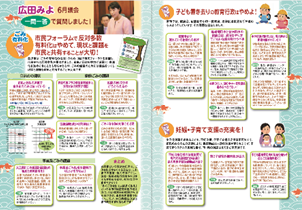
２０１５年 ６月議会質問
看護師・保健師でもあるので、看護協会にも所属
①ごみの有料化について 中核市で一人当たりのごみ量が少ない方から８位であり、 市民に負担を負わすような有料化はやめるべき！ ②教育行政について 学校の統廃合と耐震化、小中一貫について ③妊娠・子育て支援 不妊治療や子ども医療費助成制度について ④下水道管破裂事故について
踊り流しに毎年参加
実現！
７月１日から 子どもの医療費窓口無料化へ！
みなさんとの取り組みが実を結びました！
完全無料化、高校卒業まであと一歩です。
６月安保法制反対のデモ
２０１５年７月 学校給食見学会
みよみよ通信発行

Slide 3
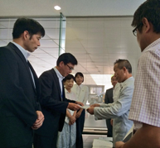
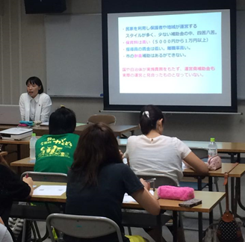
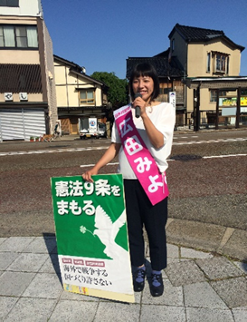
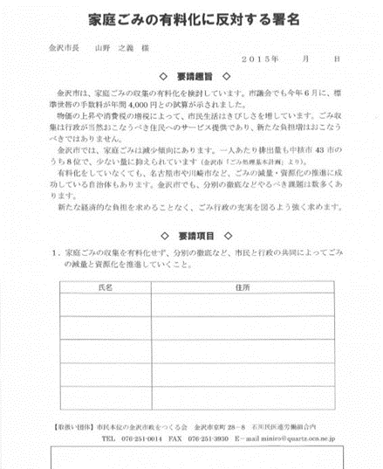
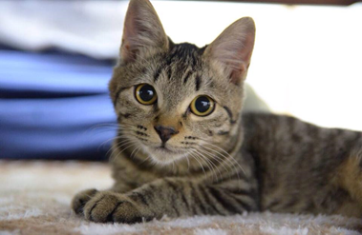
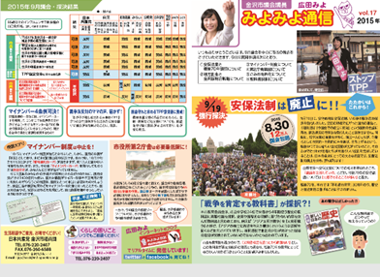
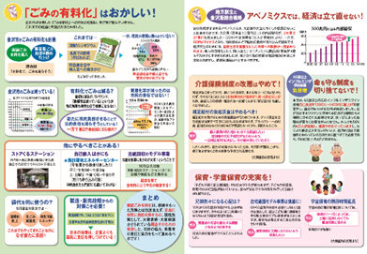
２０１５年７月
志賀原発直下の断層について「活断層の可能性を否定できない」とする原子力規制委の評価をふまえ志賀原発の廃炉を求める要望書を、北陸電力へ手渡しました！
朝宣伝は週３、４回各地域で
２０１５年 ９月議会質問
①安保法案と７０年談話について
②地方創生と金沢版総合戦略について
③マイナンバー制度について
④第二庁舎建設について
⑤家庭ごみの有料化について
⑥教科書採択について
学童保育のみなさんと勉強会
２０１５年９月
ごみ有料化反対の署名を開始
みよみよ通信発行
我が家に猫がやってきました。

Slide 4
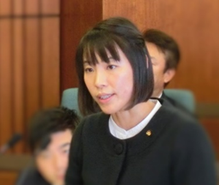
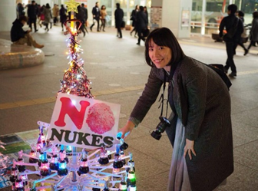
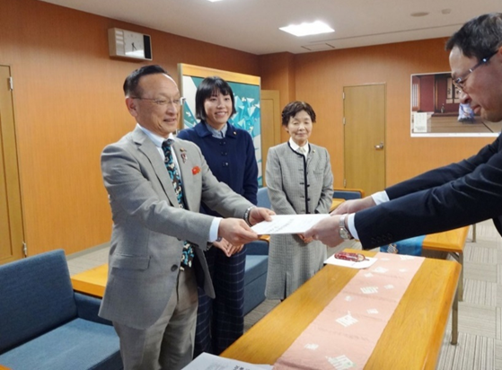
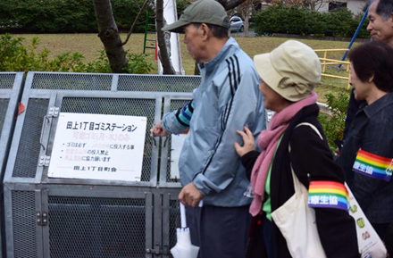
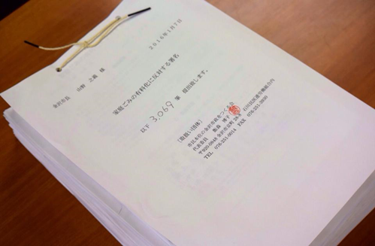
２０１５年 １２月議会質問
①戦争法廃止と平和を守る取り組み
について
②消費増税や地方創生では、市民生活も地域経済もよくならない
③家庭ごみの有料化はやめて本当の環境施策を
④学童保育の困難解決を
毎週金曜日はどいね☆原発
２０１６年１月１２日 予算要望書を提出
医療生協田上支部のみなさんとごみステーション調査
２０１６年１月 ごみ有料化反対の署名第一弾提出

Slide 5
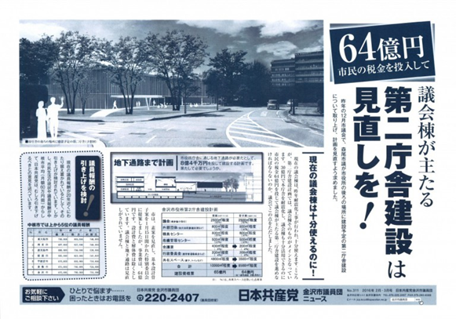
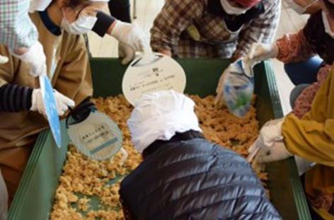
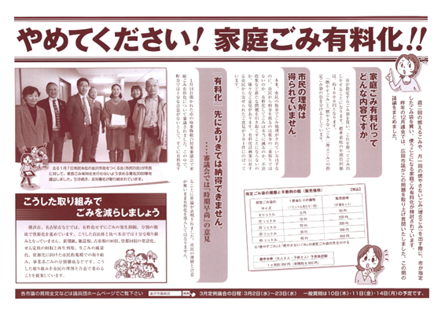
２０１６年 1月２２日
議員報酬について、わが共産党を除くすべての会派の意向により「引き上げ」という見直し方向で、市長に申し入れを文章がまとまる。
第二庁舎建設の見直しについても声が高まる
２０１６年２月 地域の味噌作りに参加
２０１６年２月 市議員団でごみ有料化パンフを作成

Slide 6
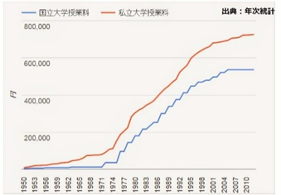
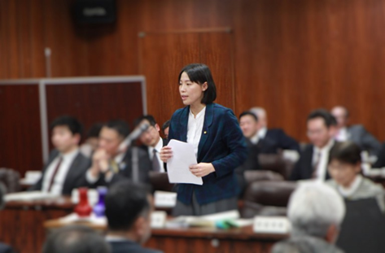
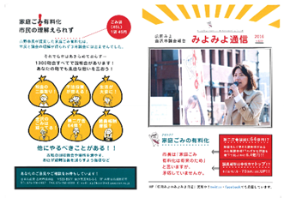
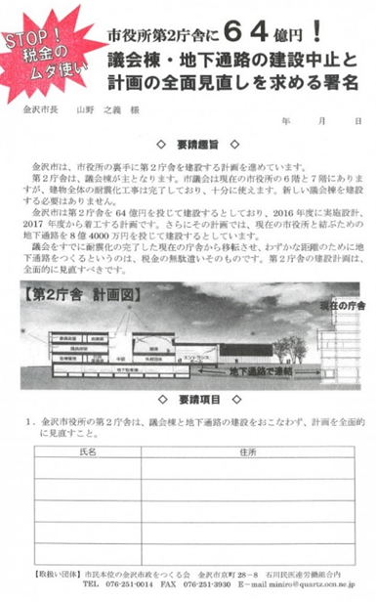
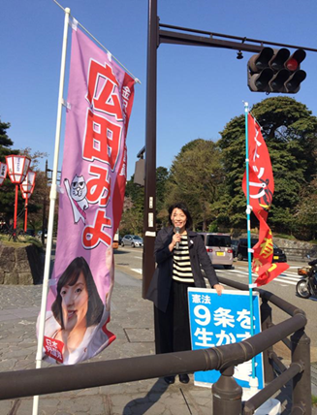
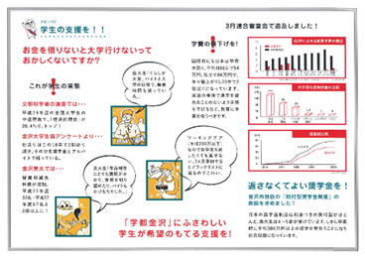
２０１６年３月議会 連合審査会
①金沢美術工芸大学と市内大学生の支援について
②家庭ごみの有料化について
２０１６年６月
第二庁舎の議会棟と地下通路の建設中止を求める署名開始
みよみよ通信発行
朝宣伝の様子

Slide 7
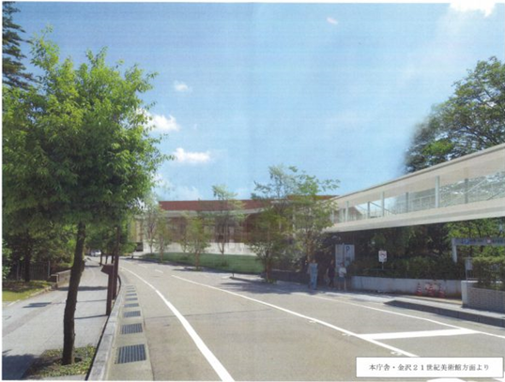
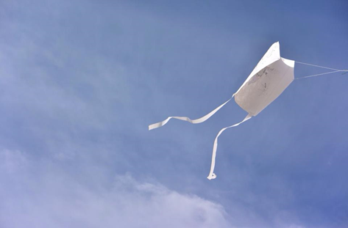
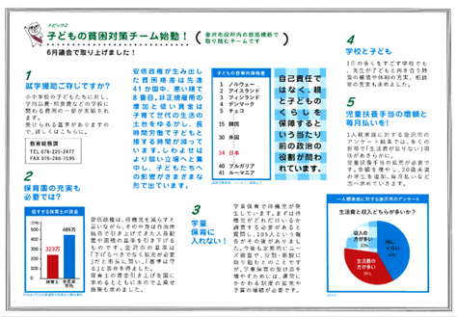
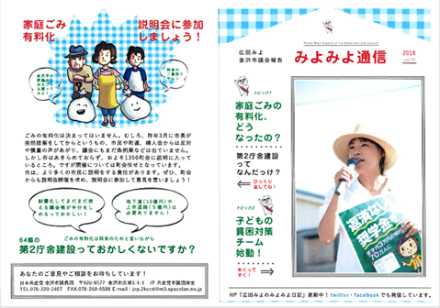
２０１６年６月議会質問
①市長の政治姿勢について
アベノミクス、消費税増税再延期について 憲法、志賀原発について
②子どもの貧困体対策について 子どもの貧困対策チームについて ひとり親家庭について
保育施策について
職員体制の充実について
学校での取り組みについて
③震災から市民を守る取り組みについて
防災計画や被害想定について
車での避難生活について
木造住宅の耐震化について
避難所となる学校、体育館の耐震化について
被災者の生活再建について
④家庭ごみの有料化について
一部の説明会を終えた市長の認識について
今後の取り組みについて
２０１６年８月
第二庁舎建設に上空通路という提案が！
金沢市学童保育市連協のイベントに参加
みよみよ通信発行

Slide 8
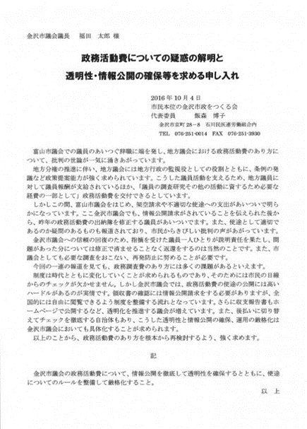
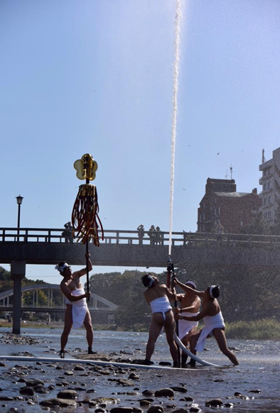
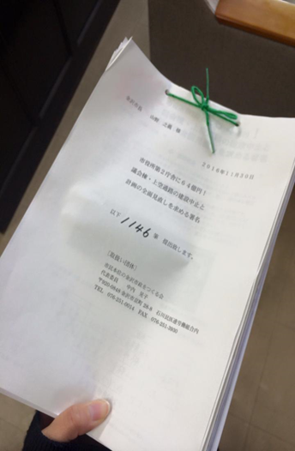
２０１６年 ９月議会質問
①国民健康保険について
本市の現状をどう考えるか
保険料を軽減する考えはないか
都道府県単位化でどうなるのか
②国民健康保険について保育施策について
保育士の配置基準の見直しをどう考えるか
よりよい保育を実現するには
企業主導型保育事業について
③学校規模適正化について
これまでの予測と取り組み
新たな方針は地域住民や学校に携わる方々の求めるも
のなのか
遅れている耐震化について
２０１６年 浅野川分団
ポンプ車の入魂式
２０１６年１０月 政務活動費の疑惑解明と情報公開を求める申し入れ
２０１６年１１月 第二庁舎建設の見直しを求める署名第一弾を提出
２０１６年１１月市民福祉常任委員会にて質問 国保の短期保険証について、以下の改善を求める
・窓口に保険証をとりに来られたらまずは保険証をおわたしすること・１８歳未満の子どもについては、窓口で留め置かずすぐに郵送をすること

Slide 9
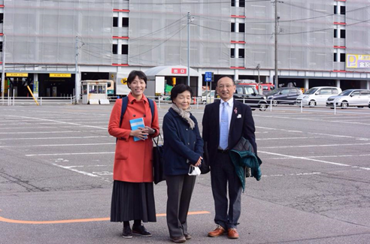
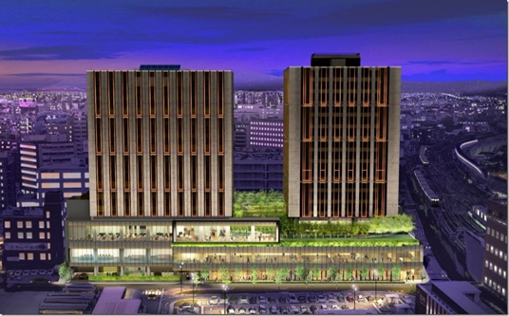
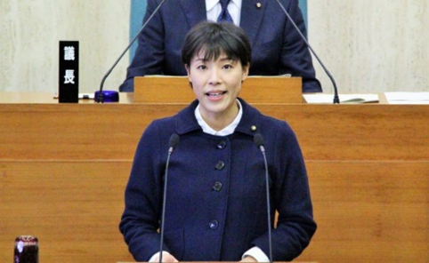
２０１６年１２月 外資系ホテル誘致に関し駅西口を視察
市民の土地を大企業のために使うのはどうか
１２月議会冒頭 市長が、第二庁舎の「上空通路と議会棟移設を断念」
２０１６年 １２月議会 一般質問
①介護保険制度改悪と総合事業について ③学童保育について
・総合事業の問題点について ・待機児童対策について
・地域デイサービスについて ・運営について
・介護保険制度改悪について ・施設の安全について
②子どもの貧困対策について ④男女共同参画の推進について
・相談窓口について ・性的指向・性自認の多様性について
・子どもの医療費無料化について ・男女共同参画推進行動計画の改定について
・就学援助制度の入学準備金について ・性暴力被害者支援ワンストップセンターについて

Slide 10
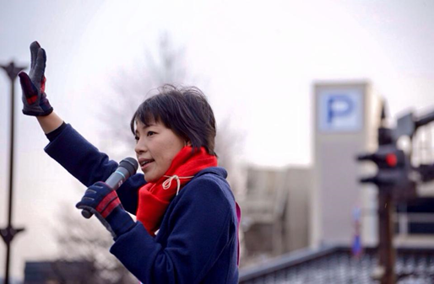
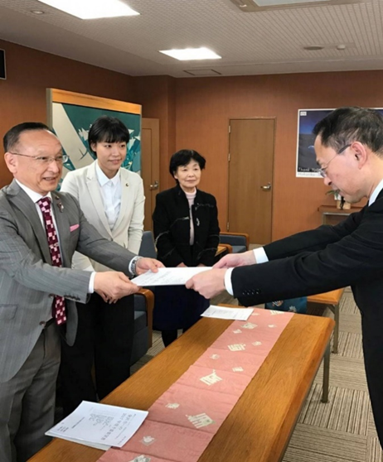
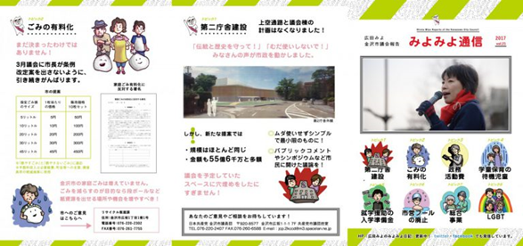
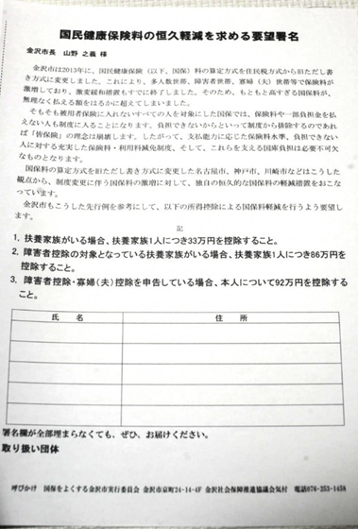
２０１７年１月５日 予算要望書を提出
みよみよ通信 発行
２０１７年 １月２日 新春朝宣伝
国民健康保険料軽減を求める署名も開始

Slide 11
"市民アンケートの結果では、ごみ有料化に７割が反対"
２０１８年２月市民アンケートを実施
２０１７年３月議会質問
①家庭ごみ有料化について
②子育て施策について（就学援助制度、
保育園・学童保育の整備や拡充）
③富樫の市営総合プールについて
就学援助制度の入学準備金の
前倒し支給が決定！
新入学生1200人が、8月から3月に支給され、補助単価も増加。
みなさんと取り組んだ待ちに待った要求が実現しました。
家庭系ごみは減っている！

Slide 12
２０１７年５月 「金沢市の国民健康保険をよくする会」のみなさんと申し入れ
２０１７年５月 保護者や教育関係のみなさんと教育予算の拡充、修学援助制度の改善の申し入れ
２０１７年５月「生活と健康を守る会」のみなさんと生活保護の引き下げ中止などの申し入れ

Slide 13
２０１７年６月議会質問
①はしかの感染対策について
②家庭ごみ有料化について
③学童保育について
④民泊について
⑤国民健康保険の都道府県化について
２０１７年６月ごみ有料化中止を求める署名を開始
２０１７年７月大雨での土砂災害について、住民のお声を伺い申し入れ
被害の拡大防止や住民のみなさんの安全確保や避難生活への支援充実など

Slide 14
金沢市立図書館の申し込み用紙の性別記入欄に男女の記載があり、合理的配慮に欠けるので改善を！と求め、性別欄のところに「記入は任意」と入る。当事者のみなさんの粘り強い取り組みと、図書館行政の理解が実を結びました！！
２０１７年７月金沢プールでの事故を受け、安全対策を求める
議会報告会も随時やっています。

Slide 15
２０１７年８月湯涌福光線崩落の早期復旧など申し入れ
住民の要望が取り入れられました！

Slide 16
２０１７年９月議会質問
①核兵器禁止条約、子どもの貧困に対する市長の姿勢について
②今回市内で起きた土砂崩れや道路の崩壊について
③保育士の処遇改善について
④介護の総合事業の現状と問題点について
⑤ごみの有料化について、市民への説明や不適切廃棄、
基金の使い方、防犯灯のLED化について
⑥印鑑登録証明書などの性別欄における合理的配慮について
２０１７年１０月３０ ごみ有料化アンケート結果
２０１７年 ９月 ごみ有料化アンケートを開始

Slide 17
金沢市が昨年度のごみ量報告を遅らしていたことが発覚。
しかも昨年度もごみ量が減っていた！！
２０１７年１１月
「ごみ有料化ストップ！市民の声」が市民説明会を開催
２０１７年１０月台風の影響で、県営大桑団地近くの斜面が崩落。
現場調査を行い、市に対応を求めました。
２０１７年１１月 金沢市学童保育連絡協議会のみなさんと市へ要望と意見交換

Slide 18
２０１７年１２月議会 一般質問
①中央地区における教育施設などの再整備について
②家庭ごみの有料化について
２０１８年１月１６日
大雪を受けて、緊急の除雪対策の
申し入れ
２０１８年１月５日 予算要望書を提出

Slide 19
２０１８年３月 予算発表
いくつか市民のみなさんとの取り組みが実る！
児童クラブ費、麻疹風疹について
市民のみなさん、関係者のみなさんのお声をもとに、２０１７年６月議会で取り上げたものです。
２０１８年１月 京都へ民泊の調査
投票用紙について、
男女の表記がなくなり、色で分けられことに。
２０１６年１２月議会でとりあげました。

Slide 20
しかし、介護保険料の値上げが発表！もちろん、反対を表明。
２０１８年３月議会連合審査会
①民泊について本市の施策と住民の安全対策について
②ごみの有料化について
みよみよ通信２２号発行
２０１８年５月
金沢市町会連合会の使途不明金について、総務常任委員会で質問

Slide 21
２０１８年６月 子どもの医療費助成制度の拡充について保護者のみなさんと申し入れ
１金沢市の子どもの医療費助成制度の自己負担をなくして、完全窓口無料に。
２金沢市の子どもの医療費助成対象年齢を、入院・通院とも高校卒業までに拡充を。
３国に、子どもの医療費無料制度を早期に創設するよう強く求めてください。
４時間外の受診の仕方や医療費についての広報を周知徹底を。
小中学校の普通教室にエアコン設置が決まりました！
２０１８年７月 熱中症対策、教室へのエアコン設置を求め申し入れ
２０１８年６月議会質問
①米朝首脳会談、「働き方改革」について
②市民生活の実態とくらしを守る施策について
税の徴収、保育・学童保育施策、要援護者ごみ出し
サポート事業、行政評価について
③宿泊税について
④学校の統廃合とまちづくりについて

Slide 22
どいね☆原発が３００回目に達し、シールアンケートの結果報告
２０１８年７月 大阪北部地震でのブロック塀の倒壊を受けて市内のブロック塀を視察
９月議会質問
①ごみ有料化のその後
ごみ量、事業系ごみ、資源ごみについて
②自治会組織の推薦等について
③災害対策について
避難情報、避難所、浸水想定について
④除雪計画について
⑤多様性社会の実現について
LGBT、女性差別について
２０１８年８月の犀川調査 流木や中州の対応など県へ求めました。

Slide 23
２０１８年９月 市内の学童保育の保護者さんや指導員さんと金沢市へ要望と対話を行いました。
２０１８年１０月に宿泊税の説明会が開かれましたが、事業者からは反対の声が続出。

Slide 24
２０１８年１２月議会一般質問
①市長選挙後、今後4年間の市政運営について
・社会的弱者への施策は
・子どもの生活実態調査への対応について
・学校給食費を無償化に
・スポーツを生かしたまちづくりとは・金沢アリーナ構想について
②消費税と地方税交付税、社会保障について
・地方消費税と地方交付税の関係について
・社会保障の拡充について（保育無償化、学童保育など）
・学校給食、自治体病院への影響は
・１０％増税はやめるべきだがどうか
③学校へのエアコン設置について
・もっと早く設置できないのか
・来年の夏に間に合わない学校への対策は
・特別支援学級への対応について
④上下水道、ガスの民営化について
・上下水道の共同化とは
・このまま直営を続けるべきだがどうか
２０１８年１２月 市職員への政党機関紙購読調査について申し入れ

Slide 25
２０１８年１２月２６日 ２０１９年度予算要望書を提出しました。
２０１８年１２月朝宣伝
１２月２６日 市内の保育園の保育士や調理師、保護者のみなさんと、市長あてに、子育て支援や保育予算の増加を求める署名を提出。

